Slide 1
Super-Convergence: Very Fast Training of Neural Networks Using Large Learning Rates
Как обучать нейросети быстрее с помощью больших learning rate
Авторы показывают, что очень большой learning rate при правильном расписании может ускорить обучение и при этом не ухудшить точность.
01 / 20

Slide 2
Вся статья в трёх тезисах
1. Большие LR иногда позволяют обучаться быстрее.
  Авторы называют такой режим Super-Convergence: высокая точность достигается за намного меньшее число итераций.
2. Нужен не постоянный LR, а подходящее расписание.
  В основе циклическое изменение LR (CLR) и его вариант 1cycle.
3. Изменять только LR недостаточно.
  Большой LR сам может действовать как регуляризация. Поэтому нужно заново подбирать weight decay и другие настройки.
02 / 20

Slide 3
Почему learning rate влияет на скорость обучения
Обновление параметров при градиентном спуске:
θᵢ₊₁ = θᵢ − η ∇L(θᵢ)
η - learning rate, размер шага обновления весов. Маленький LR делает шаги осторожными, но может замедлять движение к хорошему решению. Слишком большой LR обычно считают опасным из-за нестабильности.
Стандартная практика - обучать с фиксированным LR и иногда снижать его в 10 раз, когда качество перестаёт расти. Авторы проверяют, может ли большой LR работать иначе.
03 / 20

Slide 4
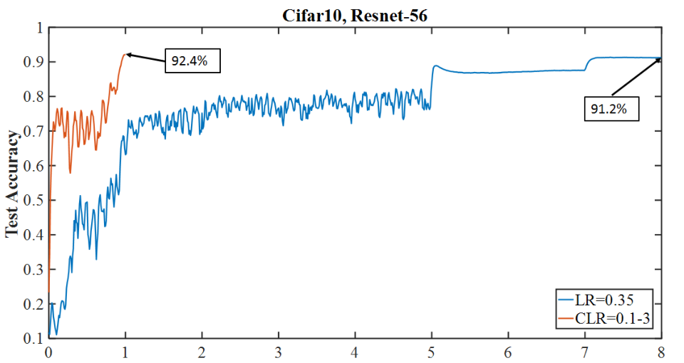
Главный результат: ResNet-56 на CIFAR-10
Синий график - обычный режим с поэтапным уменьшением LR. Оранжевый - CLR с большими значениями LR.
Обычный режим: 91,2% примерно за 80 000 итераций.
Super-Convergence: 92,4% всего за 10 000 итераций.
Восемь раз меньше шагов при даже более высокой итоговой точности.
04 / 20

Slide 5
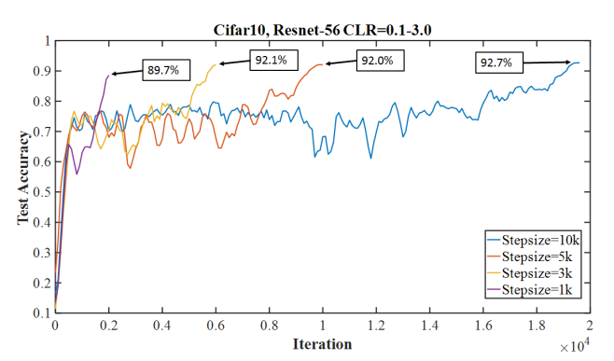
Что такое CLR - Cyclical Learning Rate?
CLR задаёт минимальный и максимальный LR и число шагов до пика.
LR сначала линейно увеличивается, затем уменьшается. Полный подъём и спад образуют один цикл.
На исходном Figure 1b показано не само расписание LR, а то, как меняется test accuracy при разных длинах цикла. Более длинный цикл иногда даёт лучшее итоговое качество.
05 / 20

Slide 6
Что авторы называют политикой 1cycle?
Обычный CLR состоит из роста LR и его последующего снижения. Для Super-Convergence авторы предлагают немного изменить схему:
1. Начать с относительно небольшого learning rate.
2. Увеличить его до необычно большого максимума.
3. Уменьшить LR обратно.
4. На оставшейся части обучения снизить LR ещё на несколько порядков, чтобы точнее настроить веса.
06 / 20

Slide 7
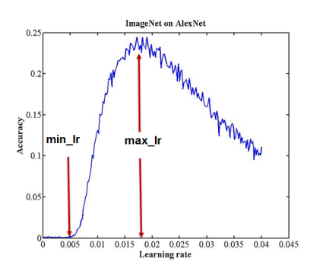
Как авторы выбирают подходящий LR?
Проводят короткое пробное обучение: LR плавно увеличивается от малого значения.
Обычно accuracy сначала растёт, достигает максимума и затем падает - слишком большие шаги начинают мешать.
Это позволяет приблизительно выбрать верхнюю границу LR для циклического обучения.
07 / 20

Slide 8
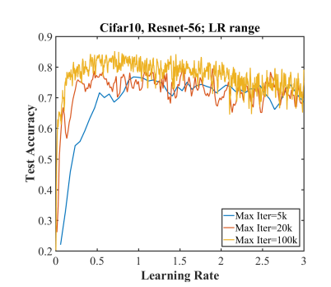
Почему авторы стали пробовать LR вплоть до 3?
В эксперименте с ResNet-56 на CIFAR-10 даже при LR около 3 тестовая точность оставалась довольно высокой.
Обычный LR Range Test часто даёт явный пик, после которого точность падает. Здесь такого резкого ухудшения не наблюдали.
Это подтолкнуло авторов проверить обучение с необычно большими LR.
08 / 20

Slide 9
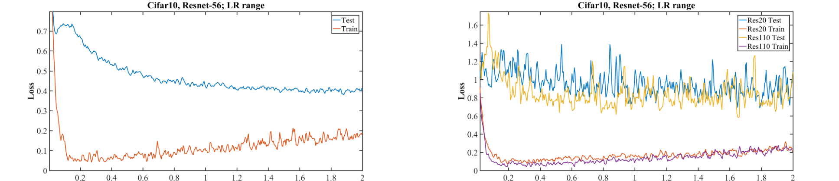
Почему большой LR может помогать обобщению?
Авторы трактуют большие learning rate как ещё один источник регуляризации.
На Figure 8 при увеличении LR training loss в ряде случаев растёт, а test loss снижается. Это означает меньший разрыв между поведением на обучении и тесте.
Авторы считают такое поведение одним из признаков полезной регуляризации, хотя это ещё не строгое доказательство её механизма.
09 / 20

Slide 10
Нельзя просто увеличить LR и оставить всё остальное
У модели есть несколько источников регуляризации: weight decay, dropout, размер батча и влияние самого learning rate.
Когда LR становится очень большим, суммарная регуляризация может оказаться чрезмерной. Поэтому для Super-Convergence авторы нередко уменьшали другие её виды — прежде всего weight decay.
Например, на ImageNet при обучении ResNet-50 и Inception-ResNet-v2 пришлось снизить weight decay на порядки по сравнению со стандартным режимом. После этого обучение с 1cycle стало успешным.
10 / 20

Slide 11
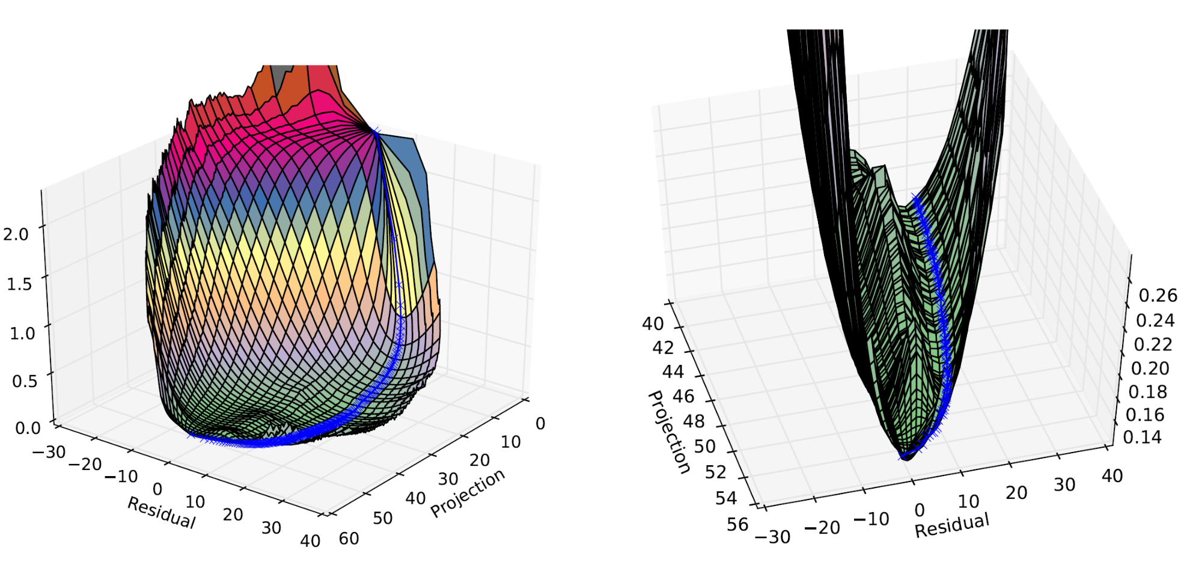
Зачем LR сначала маленький, потом большой, потом снова маленький?
На оригинальном Figure 7 показана геометрия функции потерь.
В начале маленький LR помогает найти нужное направление.
В середине большой LR позволяет быстрее двигаться вдоль относительно пологой области.
В конце LR уменьшают, чтобы сеть смогла аккуратно уточнить параметры около минимума.
Это наглядное объяснение авторов, а не универсальная траектория любой нейросети.
11 / 20

Slide 12
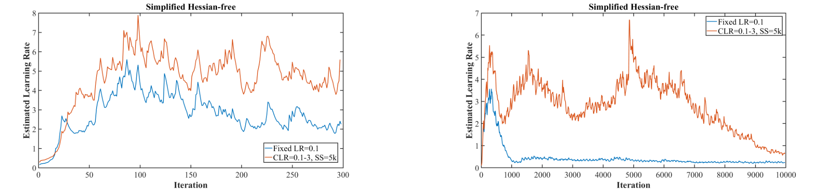
Можно ли оценить оптимальный LR математически?
Идея: подходящий шаг зависит от кривизны функции потерь. Точное вычисление гессиана для большой сети слишком дорого.
Авторы используют приближение Hessian-free и оценивают LR по изменениям весов на последовательных итерациях.
Figure 3 показывает, что получаемые оценки могут лежать примерно в диапазоне 2-6. Полную проверку этого способа авторы оставляют на будущее.
12 / 20

Slide 13
Где проверяли Super-Convergence?
Датасеты
Архитектуры
CIFAR-10 - 10 классов изображений.
CIFAR-100 - 100 классов изображений.
MNIST - рукописные цифры.
ImageNet - большая задача распознавания изображений.
ResNet-20, ResNet-56, ResNet-110.
Wide ResNet - широкие остаточные сети.
DenseNet - сеть с плотными связями.
LeNet, ResNet-50, Inception-ResNet-v2.
Смысл этих опытов: проверить, не является ли эффект случайностью на одной конкретной сети.
13 / 20

Slide 14
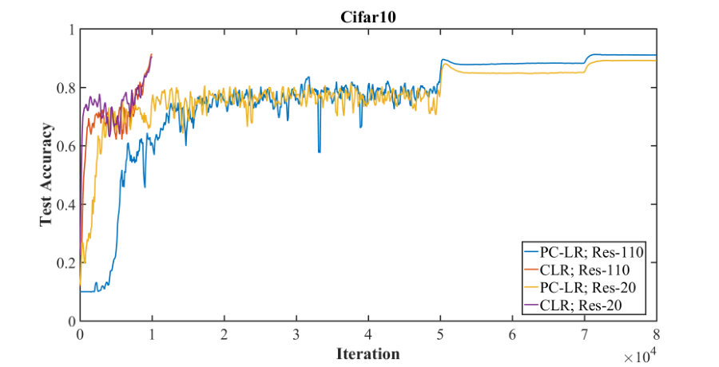
Эффект есть у ResNet разной глубины
В статье сравнивают стандартное расписание LR и CLR для ResNet-20 и ResNet-110.
ResNet-20: 88,6% → 90,4% (+1,8 п.п.).
ResNet-110: 91,0% → 92,1% (+1,1 п.п.).
Больший LR помогает в обоих случаях, но величина выигрыша зависит от архитектуры.
14 / 20

Slide 15
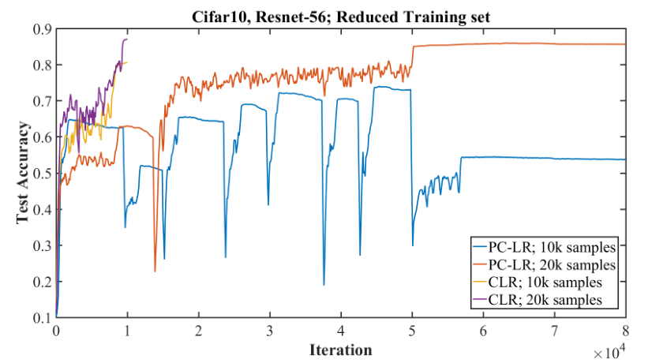
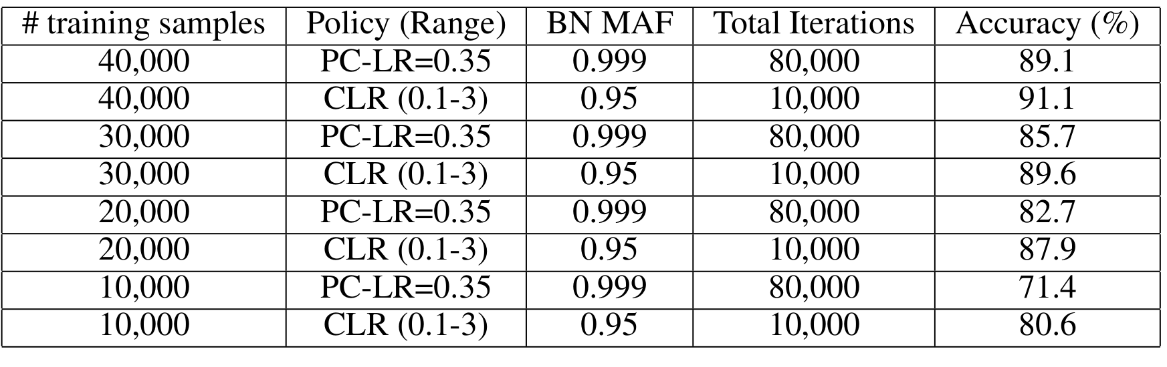
Когда данных мало, выигрыш ещё заметнее
Когда обучающих примеров стало меньше, выигрыш CLR вырос: с +2,0 п.п. при 40 000 до +9,2 п.п. при 10 000 изображений. Сравнение не при равном числе шагов: CLR - 10 000, стандартный режим - 80 000.
15 / 20

Slide 16
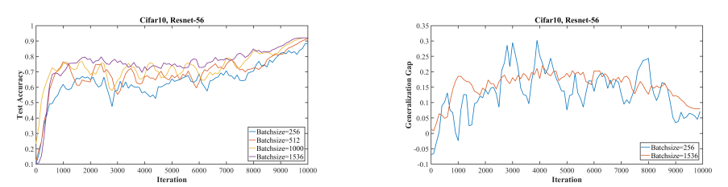
От размера батча результат тоже зависит
На ResNet-56 авторы сравнили несколько значений общего batch size.
В их опытах большие батчи давали несколько более высокую точность при Super-Convergence. Также сравнивали generalization gap - разницу между точностью на обучении и тесте.
Большинство основных экспериментов статьи проводили с суммарным batch size 1000 примерно на восьми GPU. Это не означает, что большой батч всегда лучше.
16 / 20

Slide 17
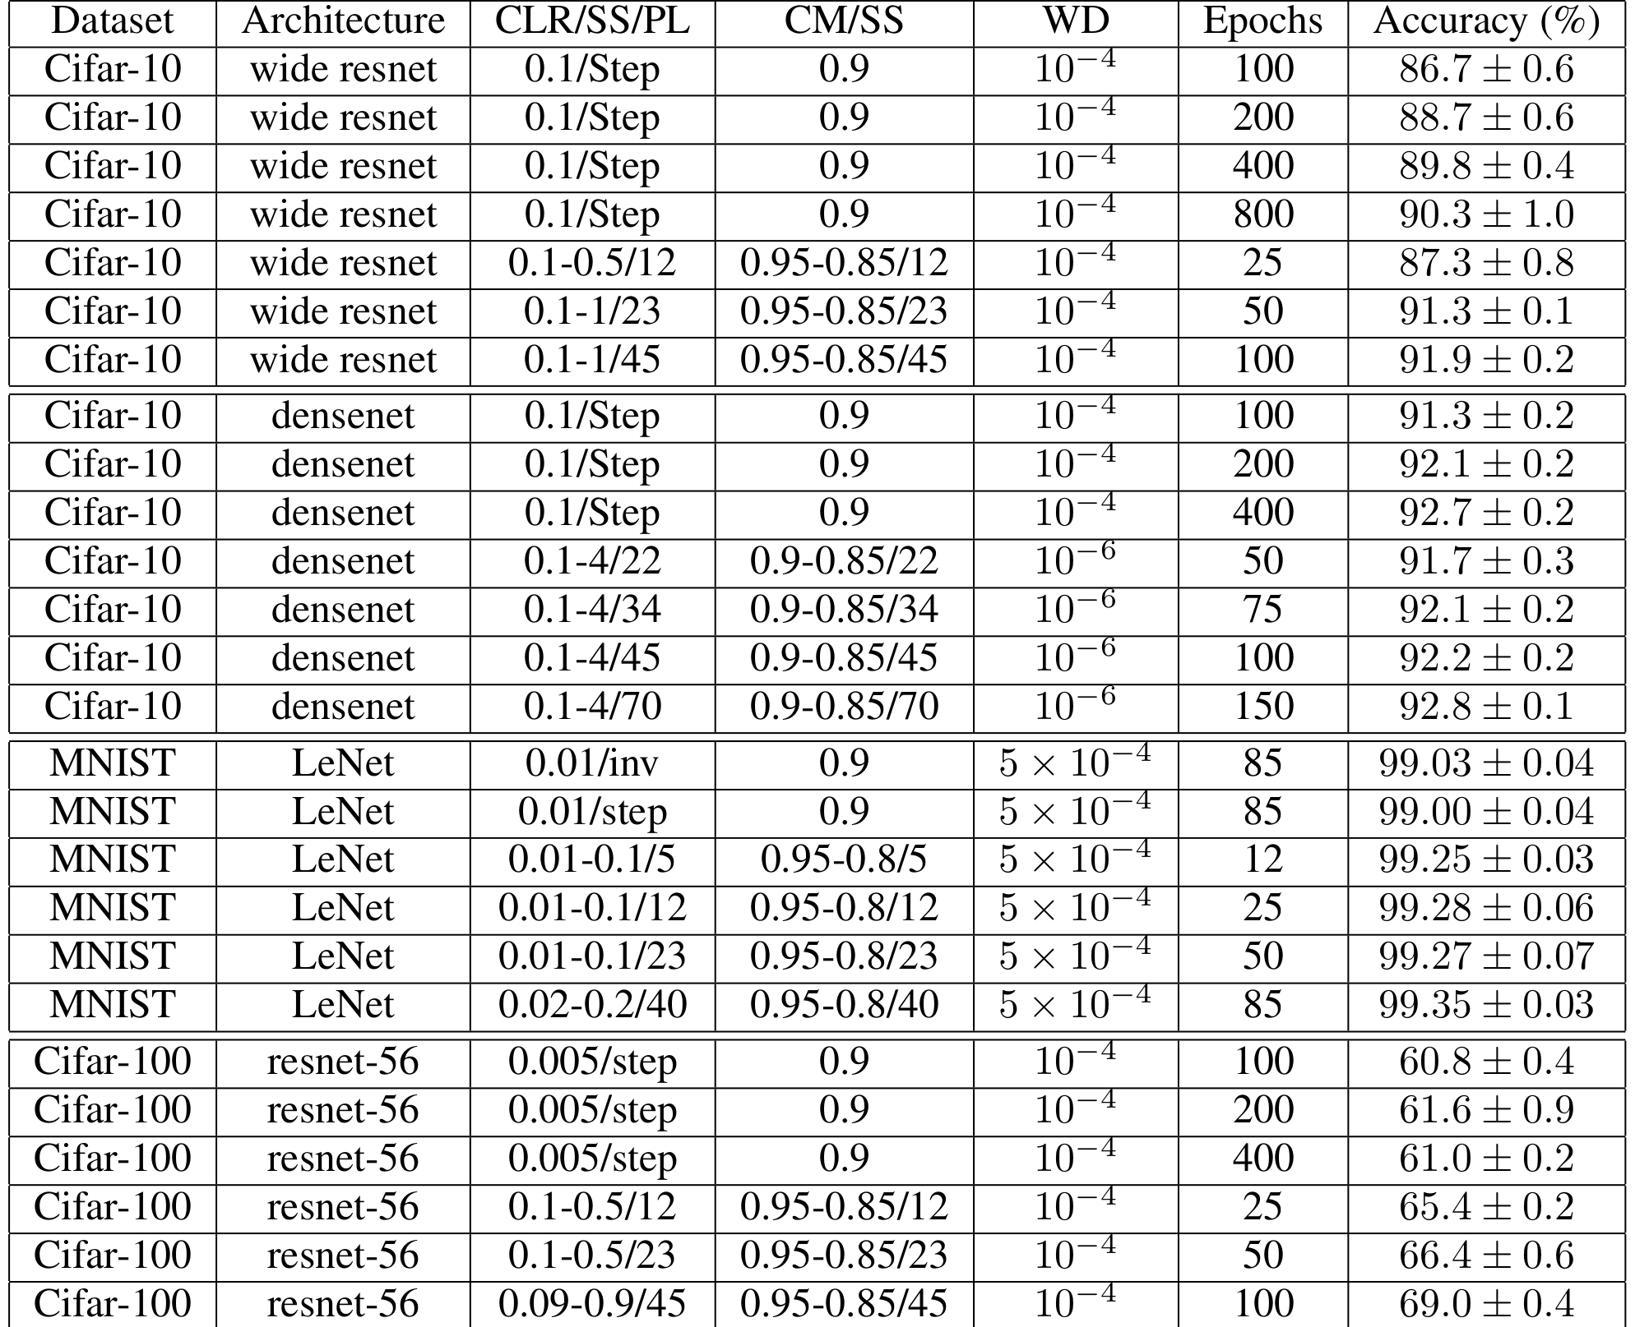
Эксперименты на других архитектурах и датасетах
Таблица 2 - оригинальная, без перерисовки. В ней результаты для Wide ResNet, DenseNet, LeNet и ResNet-56.
Например:
MNIST / LeNet: 99,03% за 85 эпох против 99,25% за 12.
CIFAR-100 / ResNet-56: 61,6% за 200 эпох против 66,4% за 50.
CIFAR-10 / DenseNet: 92,7% за 400 эпох против 92,8% за 150.
Настройки двух методов различались.
17 / 20

Slide 18
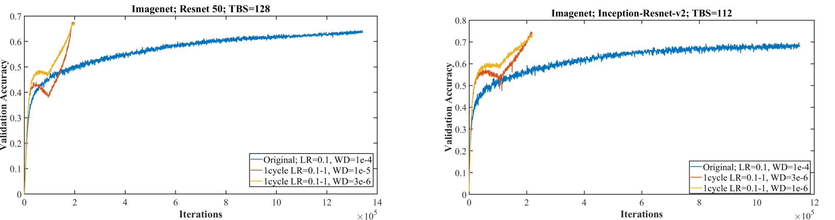
А что на большом датасете ImageNet?
Авторы сравнили стандартное обучение с политикой 1cycle для ResNet-50 и Inception-ResNet-v2.
Стандартный режим обучали 100 эпох, 1cycle - 20 эпох.
ResNet-50: 63,7% → 67,6%.
Inception-ResNet-v2: 67,6% → 74,0%.
Чтобы использовать большой LR, авторы снижали weight decay. Цифры относятся к конкретным условиям эксперимента.
18 / 20

Slide 19
Что в статье доказано экспериментами, а что остаётся открытым?
Что показано
Ограничения
• В нескольких задачах большой LR с CLR/1cycle ускоряет получение высокой точности.
• Для результата важно правильно балансировать регуляризацию.
• При малой обучающей выборке выигрыш может быть больше.
• Эффект нельзя гарантировать для любой модели и любого LR.
• Меньше итераций не обязательно означает ровно столько же раз меньше секунд.
• Объяснение через плоские минимумы и оценку кривизны требует дальнейших исследований.
19 / 20

Slide 20
Итог
Super-Convergence - это режим, где необычно большие learning rate позволяют получить высокую точность за существенно меньшее число итераций.
Чтобы такое обучение работало, авторы предлагают использовать CLR или 1cycle, подбирать диапазон LR с помощью LR Range Test и уменьшать другие формы регуляризации, если большой LR уже оказывает сильный регуляризующий эффект.
Метод проверен в статье на CIFAR-10/100, MNIST и ImageNet с несколькими архитектурами. Но это не универсальная гарантия ускорения: итог зависит от сети, данных и гиперпараметров.
20 / 20

